Slide 1
Презентация к уроку русского языка в 9 классе на тему:
Бессоюзное сложное предложение со значением причины, пояснения, дополнения. Двоеточие в бессоюзном сложном предложении.
Учитель русского языка и литературы
МАОУ «Гимназия №1» г. Бугуруслана
Хуснуллиной Елены Олеговны.

Slide 2
Как вы понимаете смысл высказывания?
Я с..рвал цветок он увял. Я поймал м..тылька он умер у меня на л..дони. И тогда я понял прик..снут..ся к красоте можно только сер..цем.
(По Г.Л. Прасоловой)

Slide 3
Объясните постановку знаков препинания.
Я сорвал цветок – он увял. Я поймал мотылька – он умер у меня на ладони. И тогда я понял: прикоснуться к красоте можно только сердцем.
(По Г.Л. Прасоловой)

Slide 4
Я сорвал цветок – он увял. (БСП со значением противопоставления)
Я поймал мотылька – он умер у меня на ладони. (БСП со значением противопоставления)
И тогда я понял: прикоснуться к красоте можно только сердцем. (БСП, какое значение?)

Slide 5
Бессоюзное сложное предложение со значением причины, пояснения, дополнения. Двоеточие в бессоюзном сложном предложении.

Slide 6
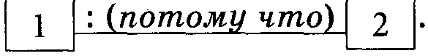
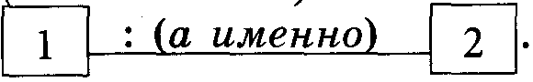
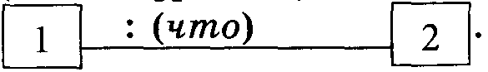
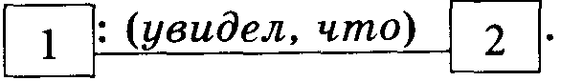
Двоеточие в бессоюзном сложном предложении
Условия постановки | Примеры
1. Вторая часть указывает причину того, о чём говорится в первой части (между обеими частями можно поставить союз потому что) | 1. Ни одной птицы не было слышно: все приютились и замолкли. (И. С. Тургенев)
2. Вторая часть разъясняет, раскрывает содержание всей первой части или каких-либо её членов (между обеими частями можно поставить союз а именно) | 2. Большинство сходилось на одном: старые законы не годятся. (А. А. Фадеев)
3. Вторая часть поясняет сказуемое первой части (между обеими частями можно поставить союз что или глаголы увидел, услышал, почувствовал с союзом что) | 3. а) Вдруг я чувствую: кто-то берёт меня за плечо и толкает. (И. С. Тургенев) б) Серёжка оглянулся: пожар охватывал школу всё больше и больше. (А. А. Фадеев)

Slide 7
Задание: из двух простых предложений составьте бессоюзное сложное предложение с двоеточием, определите условия постановки двоеточия.
1) Таким он [Пушкин] был и в жизни. Простой веселый менее всего походивший на сурового проповедника или философа.
2) Архитектура тоже летопись мира. Она говорит тогда когда уже молчат и песни и предания и когда уже ничто не говорит о погибшем народе.
3) Я стал прислушиваться. Возле дома ходили.

Slide 8
Проверяем:
1) Таким он [Пушкин] был и в жизни: простой, веселый, менее всего походивший на сурового проповедника или философа.
2) Архитектура – тоже летопись мира: она говорит тогда, когда уже молчат и песни и предания и когда уже ничто не говорит о погибшем народе.
3) Я стал прислушиваться: Возле дома ходили.

Slide 9
Проверяем:
в, г
б, в.
б, г.

Slide 10
Домашнее задание по выбору:
а) § 34; упр. 198, тестовые задания №12 варианты с 5 по 10.
б) § 34; составить восемь-десять бессоюзных сложных предложений на тему «Считаю ли я себя культурным человеком», тестовые задания №12 варианты с 5 по 10.

Slide 11
http://img3.proshkolu.ru/content/media/pic/std/3000000/2437000/2436522-134716e9a0f0b088.jpg - фон
http://www.krasnookt-shumr.edu.cap.ru/home/4167/2011/sait/d6b57bc33622e1ed685267db6f38938e.gif - перо
http://www.bookin.org.ru/book/924922.jpg - надпись.

